Slide 1
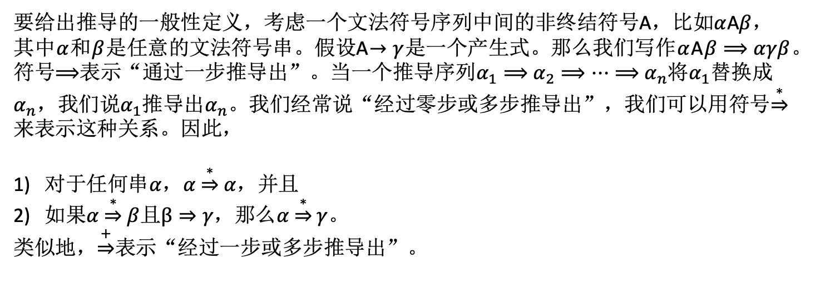
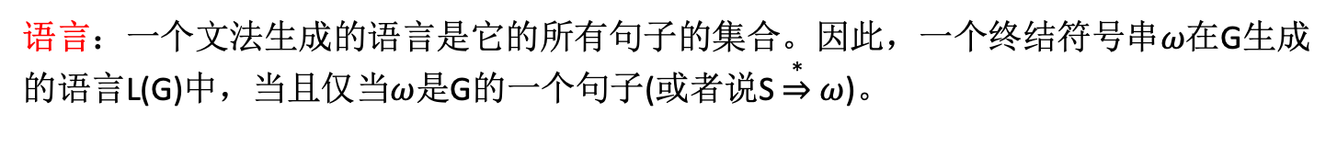
要给出推导的一般性定义，考虑一个文法符号序列中间的非终结符号A，比如$α$A$β$，其中$α$和$β$是任意的文法符号串。假设A$→γ$是一个产生式。那么我们写作$α$A$β⟹αγβ$。
符号$⟹$表示“通过一步推导出”。当一个推导序列$α_{1}⟹$ $α_{2}⟹…⟹$ $α_{n}$将$α_{1}$替换成$α_{n}$，我们说$α_{1}$推导出$α_{n}$。我们经常说“经过零步或多步推导出”，我们可以用符号$\underset{⇒}{∗}$来表示这种关系。因此，
对于任何串$α$，$α\underset{⇒}{∗}α$，并且
如果$α\underset{⇒}{∗}β$且$β⇒γ$，那么$α\underset{⇒}{∗}γ$。
类似地，$\underset{⇒}{+}$表示“经过一步或多步推导出”。
句型：如果S$\underset{⇒}{∗}α$，其中S是文法G的开始符号，我们说$α$是G的一个句型。请注意，一个
句型可能既包含终结符号又包含非终结符号，也可能是空串。
句子：文法G的一个句子是不包含非终结符号的句型。
语言：一个文法生成的语言是它的所有句子的集合。因此，一个终结符号串$ω$在G生成
的语言L(G)中，当且仅当$ω$是G的一个句子(或者说S $\underset{⇒}{∗}ω$)。
上下文无关语言：可以由文法生成的语言被称为上下文无关语言，如果两个文法生成
相同的语言，这两个文法就被称为是等价的。

Slide 2
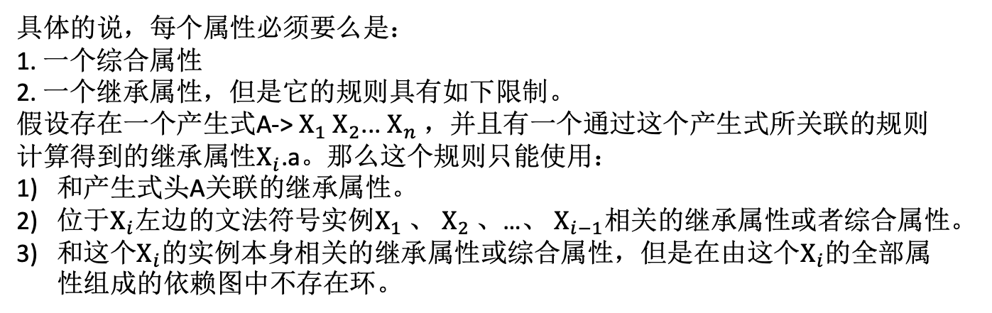
L属性的定义是：在一个产生式体所关联的各个属性之间，依赖图的边总是从左到右，而不能从右到左。
具体的说，每个属性必须要么是：
1. 一个综合属性
2. 一个继承属性，但是它的规则具有如下限制。
假设存在一个产生式A-> $X_{1} X_{2}$... $X_{n}$，并且有一个通过这个产生式所关联的规则计算得到的继承属性$X_{i}$.a。那么这个规则只能使用：
和产生式头A关联的继承属性。
位于$X_{i}$左边的文法符号实例$X_{1}$、 $X_{2}$、…、 $X_{i−1}$相关的继承属性或者综合属性。
和这个$X_{i}$的实例本身相关的继承属性或综合属性，但是在由这个$X_{i}$的全部属性组成的依赖图中不存在环。

